Slide 1
SMART FACTORY
MINI PROJECT
팀명 : 코뽕
팀원 : 이종원 최영재

Slide 2
목차
1. 프로젝트 주제
2. 개발환경
3. 개발 산출물
4. 주요화면 및 코딩

Slide 3

1.프로젝트 주제
출하검사를 통한
제품 이력 관리

Slide 4




2.개발환경

Slide 5
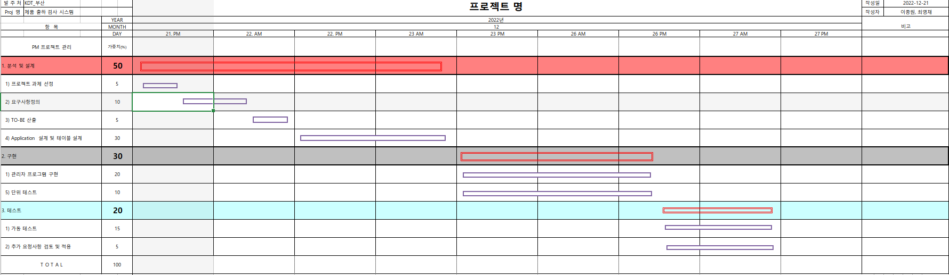
개발 산출물 - 일정 계획 관리

Slide 6
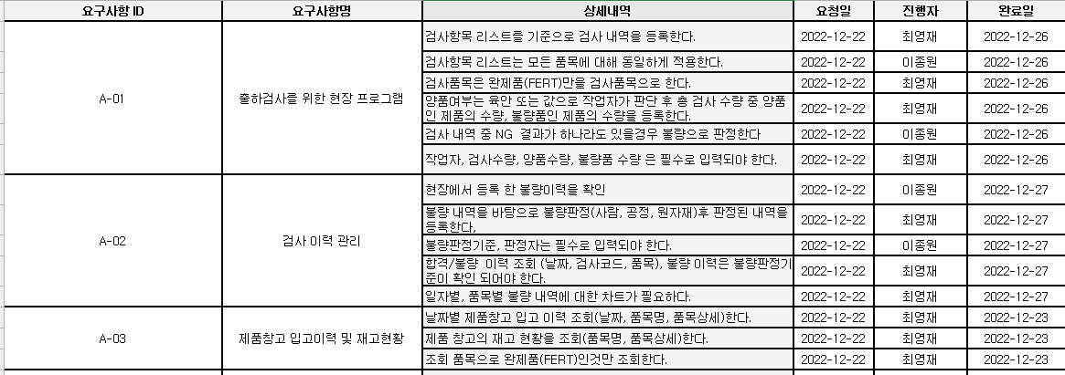
개발 산출물 - 요구사항 정의

Slide 7
개발 산출물 - TO-BE Process
1
품목 관리
1. 제공 된 업체의 품목 리스트를 관리하는 기능
출하검사
검사 대상 조회
검사 대상을 선택 한다.
검사항목별 판단값과 수량을 입력한다.(값 또는 육안)
모든수량 검사 후 내역을 등록한다.
출하검사
출하검사
출하검사
출하검사
불량판정 후 판정내역(원자재, 사람, 공정)을 등록한다.
판정자를 등록한다.
불량이력을 확인한다.
불량판별
불량판별
불량판별
검사이력관리
일자별 NG이력 및 차트를 확인한다.
일자, 품목을 입력 후 조회한다.
합/NG 이력조회
합/NG 이력조회
재고현황조회
품목명, 품목상세,기간(날짜)을 입력한다.
조회 후 확인한다.
* 출하검사 내역 등록시 필수 입력값(작업자, 양품/NG, 수량) 확인
* 불량 판별시 필수 입력값(판정자, 판정내역) 확인
* 불량 판정 내역으로 원자재 / 사람 / 공정 으로 구분한다.
재고현황조회
재고현황조회

Slide 8
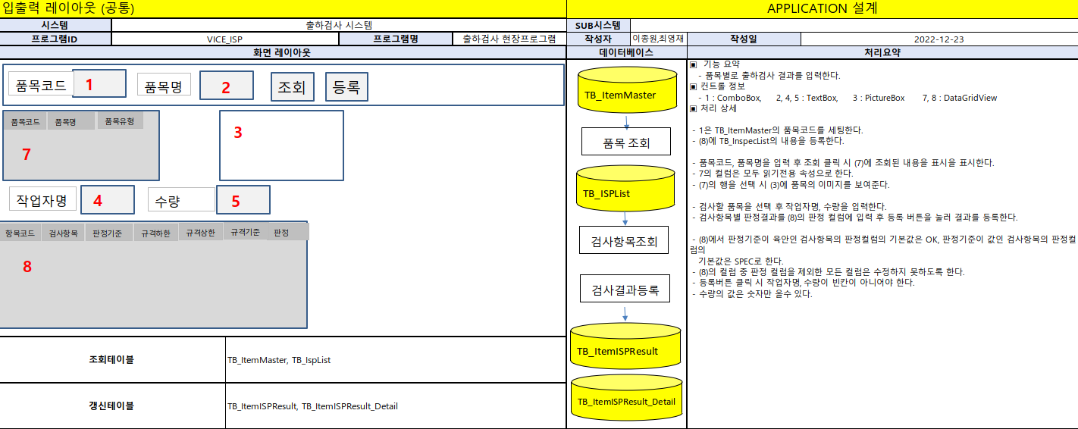
개발 산출물 - Application 설계서

Slide 9
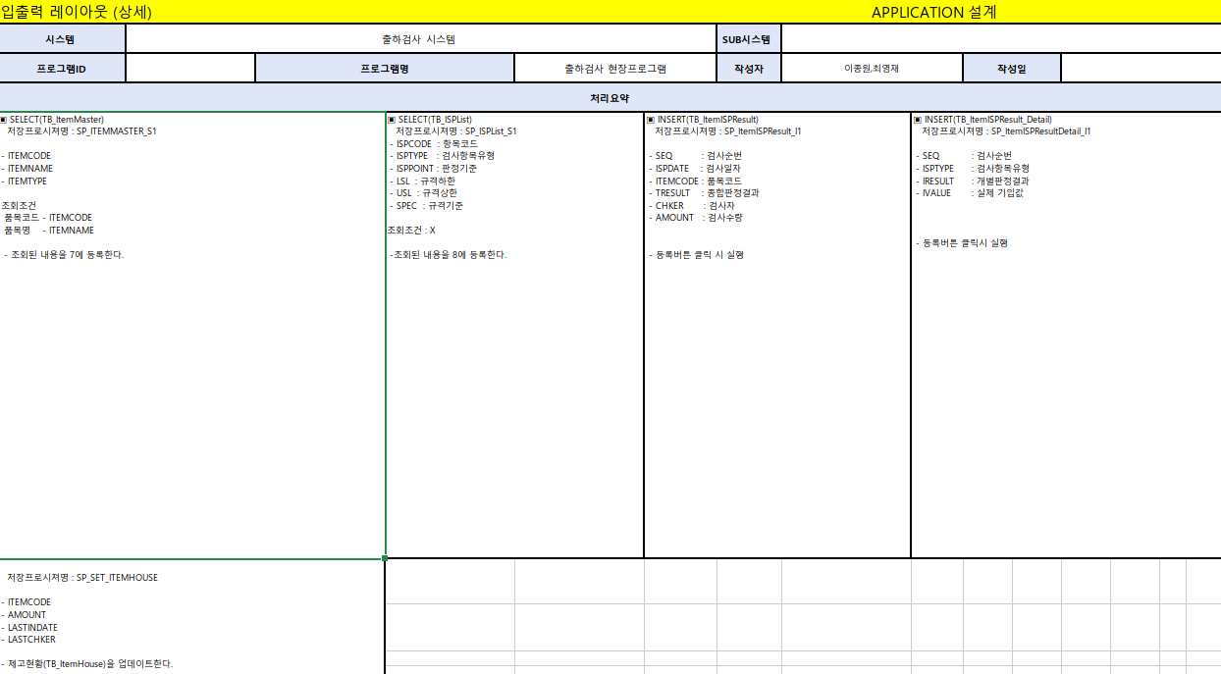
개발 산출물 - Application 설계서
검사품목조회
검사항목조회
검사이력등록
검사이력 등록
재고현황 업데이트

Slide 10
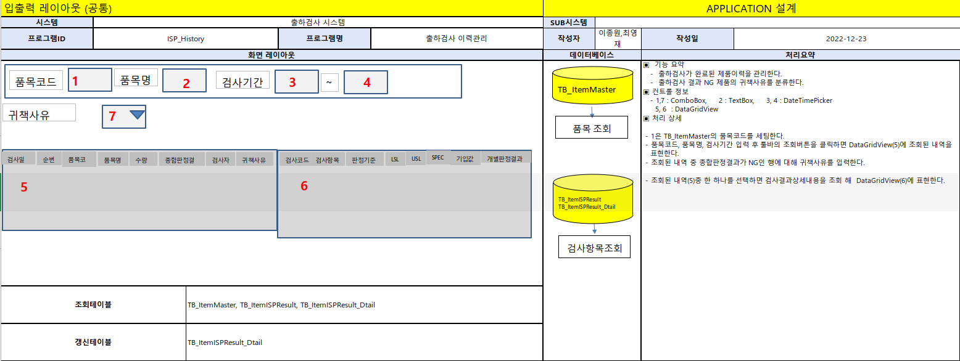
개발 산출물 - Application 설계서

Slide 11
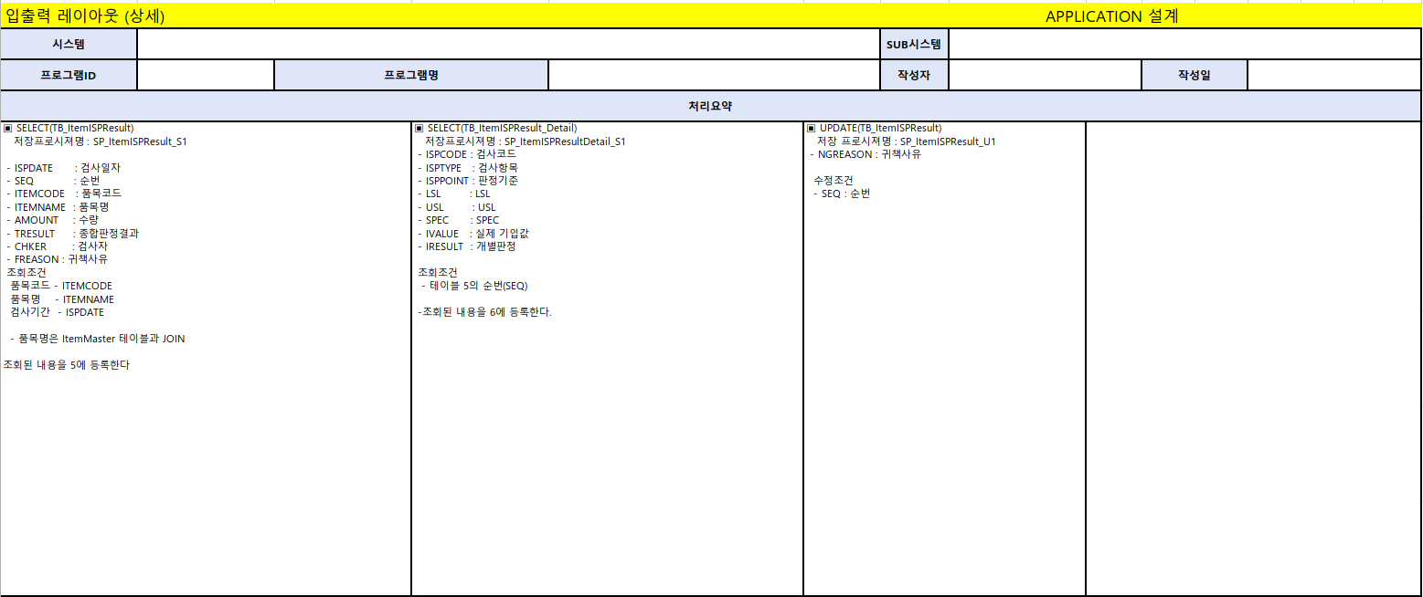
개발 산출물 - Application 설계서
검사이력 해더 조회
검사이력 바디 조회
불량원인 등록

Slide 12
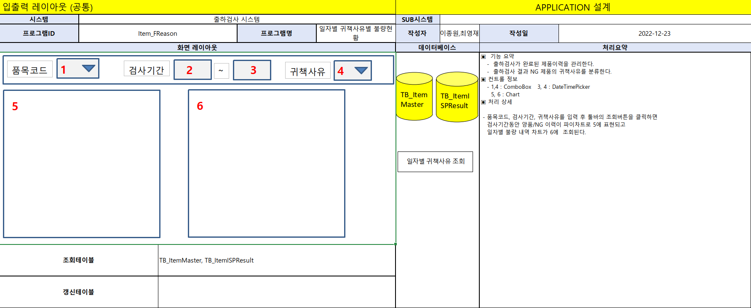
개발 산출물 - Application 설계서

Slide 13
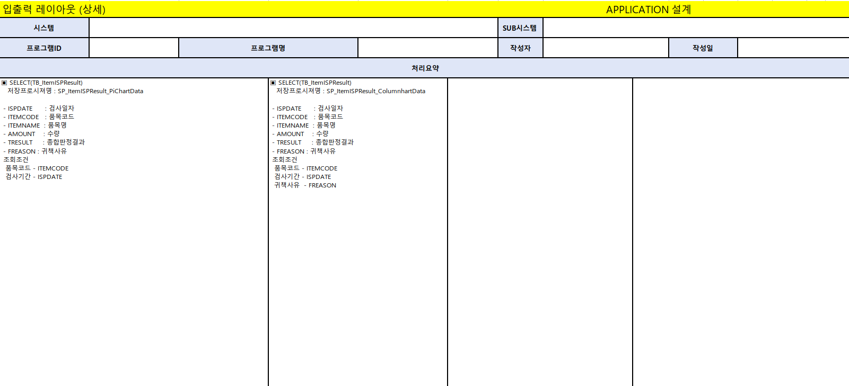
개발 산출물 - Application 설계서
합격/NG 수량 조회
일자별 불량 조회

Slide 14
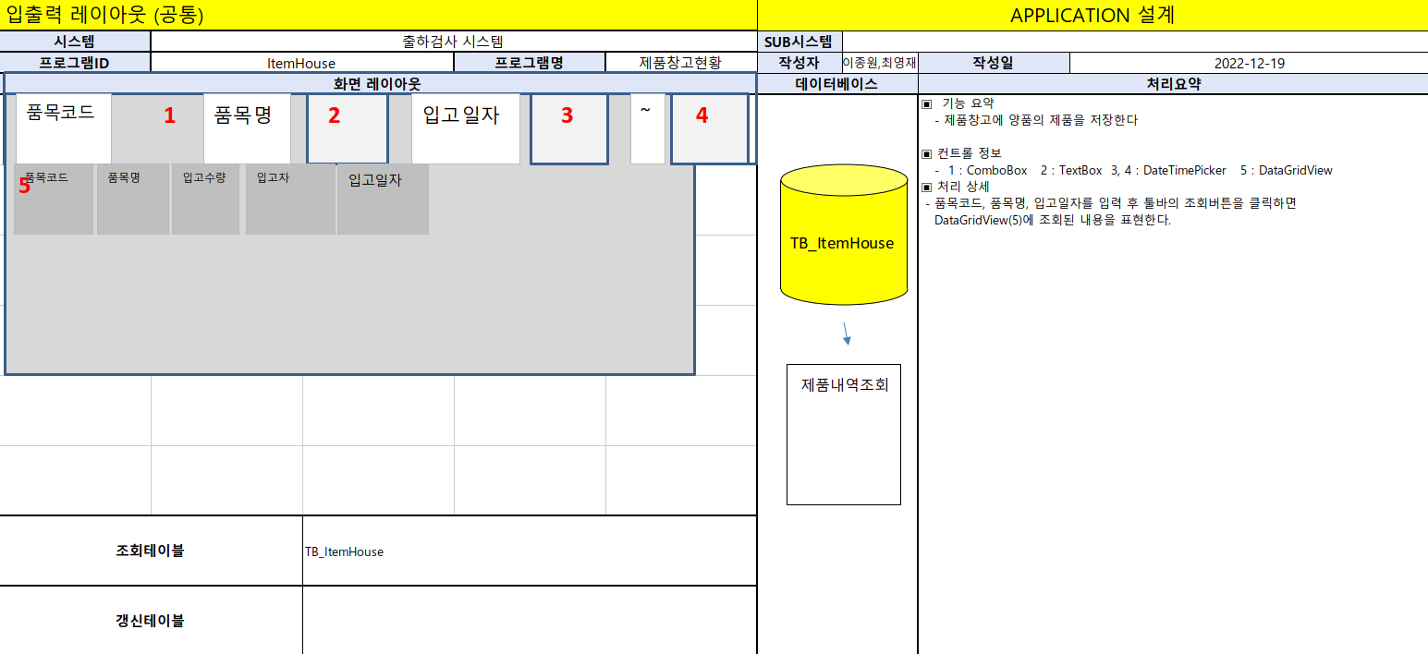
개발 산출물 - Application 설계서

Slide 15
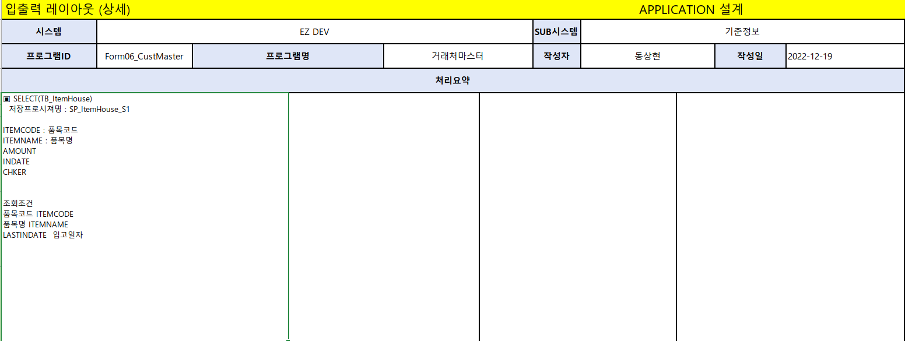
개발 산출물 - Application 설계서
제품 재고 조회

Slide 16
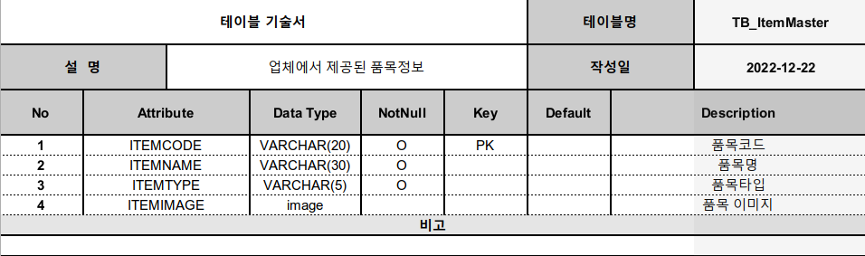
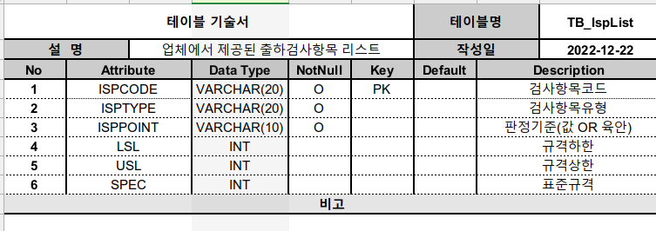
개발 산출물 - 테이블 기술서
검사 품목 리스트
검사항목 리스트

Slide 17
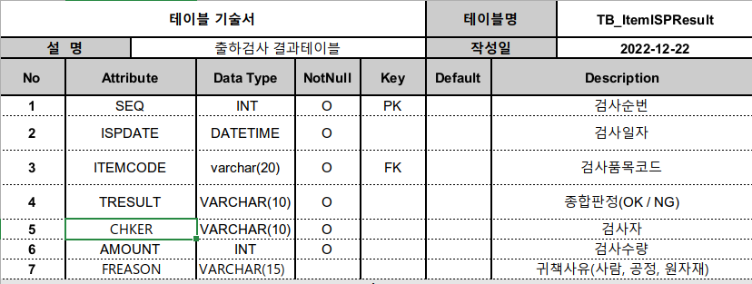
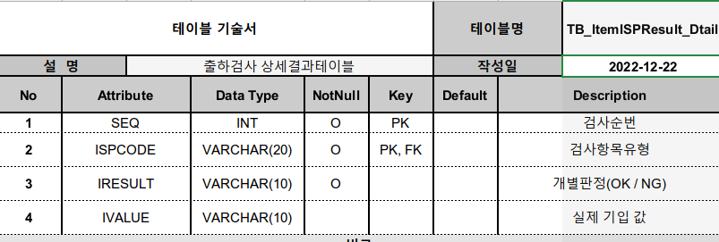
개발 산출물 - 테이블 기술서
검사결과 해더 테이블
검사 결과 바디 테이블

Slide 18
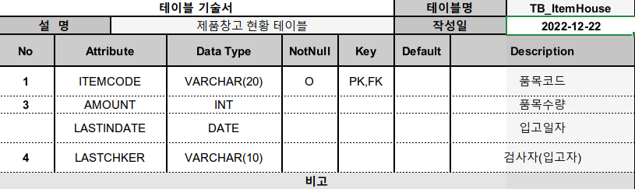
개발 산출물 - 테이블 기술서
제품 재고 테이블

Slide 19
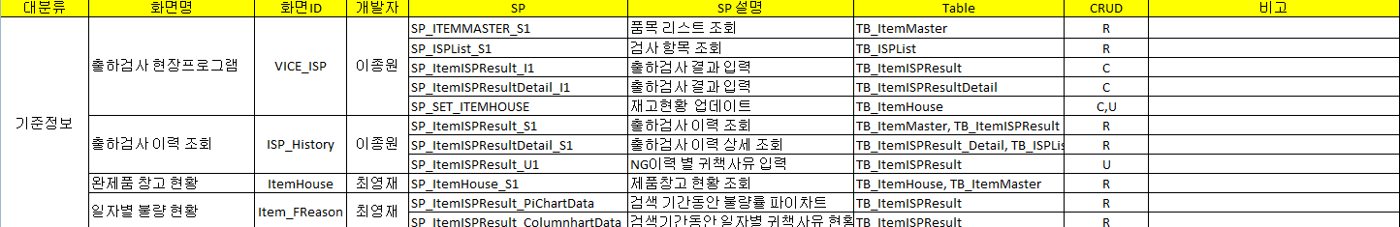
개발 산출물 - 개발리스트

Slide 20
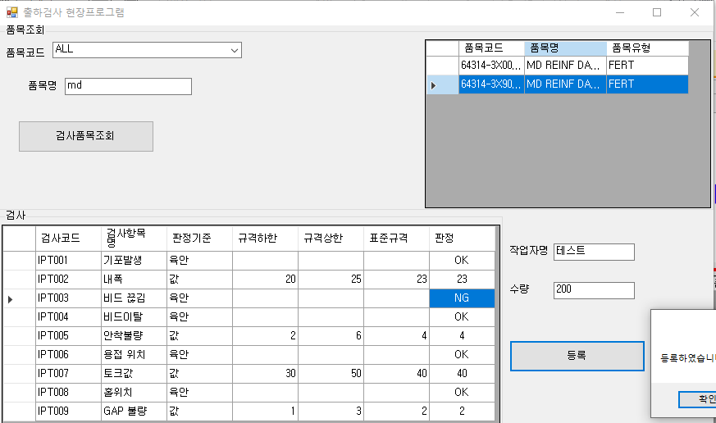
주요화면 및 코딩 - 현장 프로그램
ItemMaster 테이블에서 조회 한 완제품 목록
작업자명, 수량 입력 후 등록 - TB_ItemISPResult
- TB_ItemISPResult_Detail
- TB-ItemHouse
기본값 세팅, 판정기준에 따라 입력

Slide 21
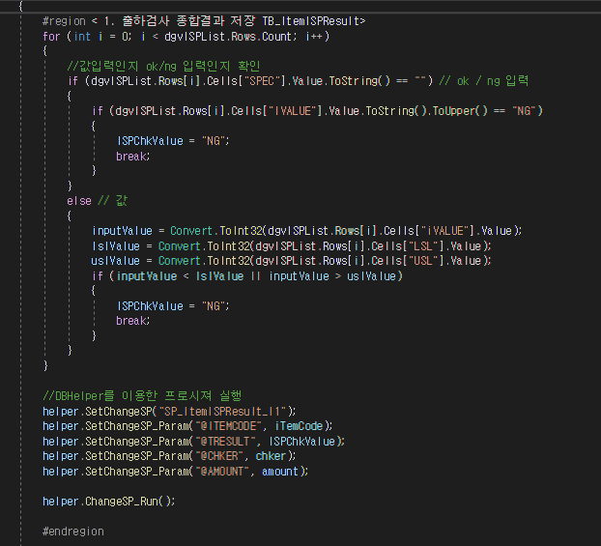
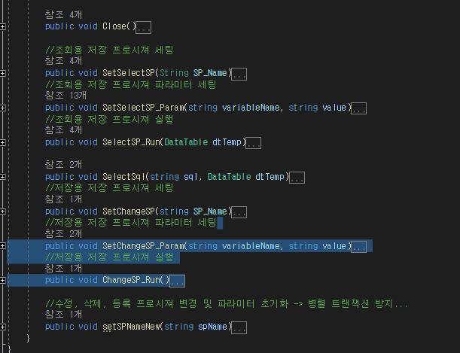
주요화면 및 코딩 - 현장 프로그램
출하검사 결과 종합 검사 결과를 확인
- 개별검사 결과 NG가 하나라도 발생되면 종합결과 -> NG
DBHelper를 이용해서 프로시져 세팅 및 실행

Slide 22
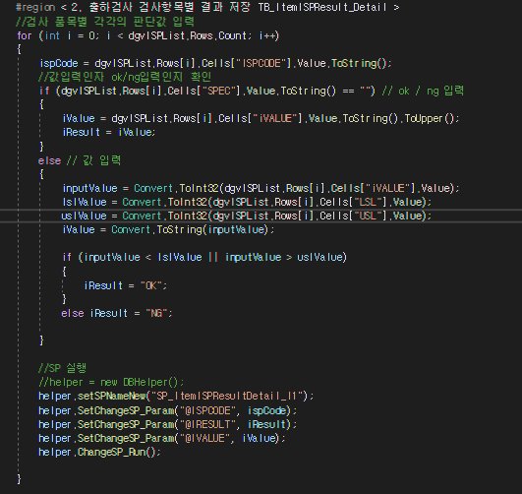
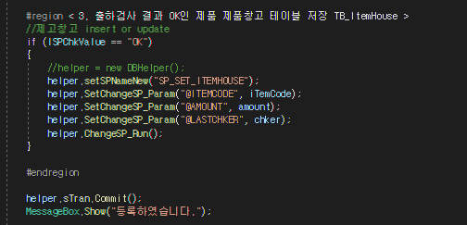
주요화면 및 코딩 - 현장 프로그램
출하검사 종합결과 OK 인 제품을 제품창고 테이블에 등록
출하검사 결과 개별 검사 결과를 등록

Slide 23
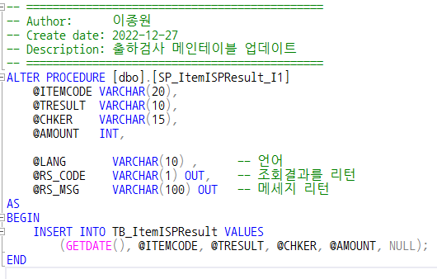
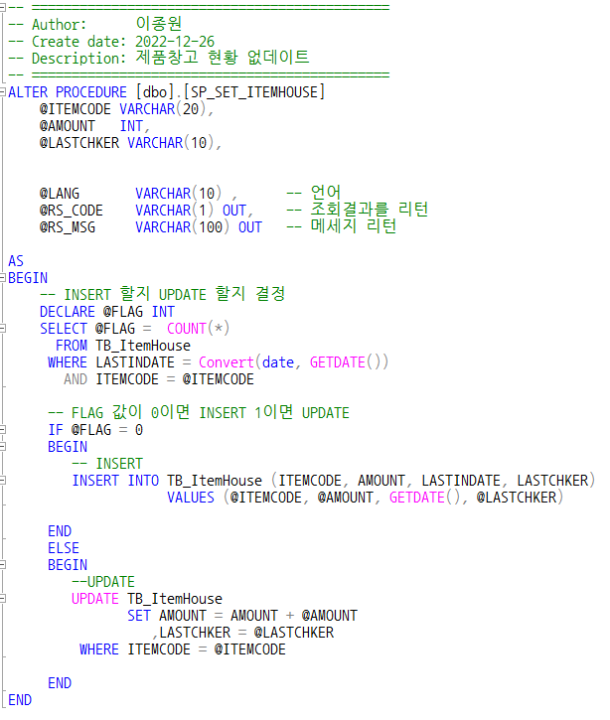
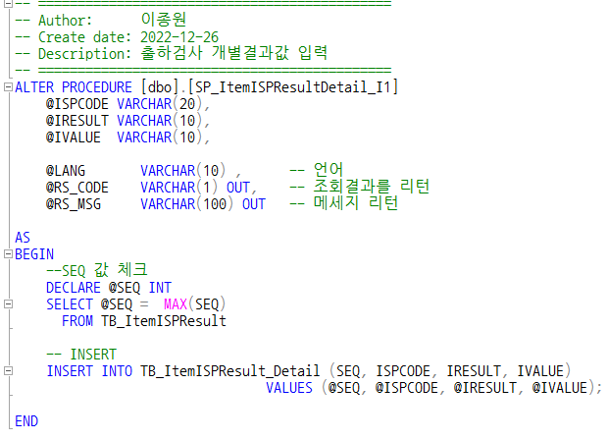
주요화면 및 코딩 - 현장 프로그램

Slide 24
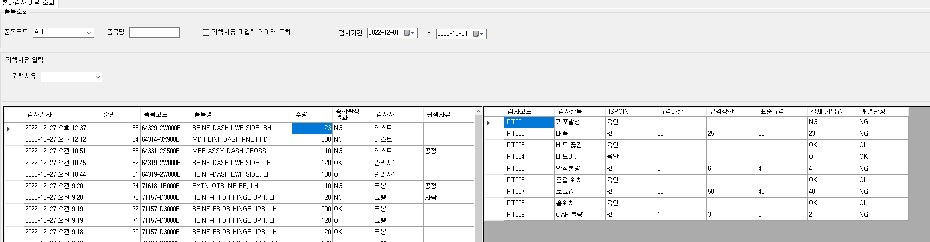
주요화면 및 코딩 - 출하검사 이력조회
체크박스 선택 시 귀책사유를 입력해야하는 데이터 표시
종합판정 결과 NG인 행의 귀책사유를 입력하는 콤보박스
메인테이블에서 특정 행 선택 시 해당하는 상세 정보 표시

Slide 25
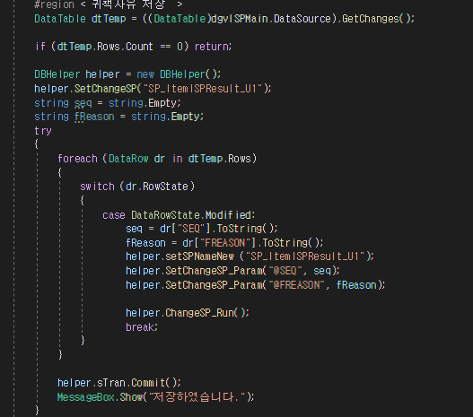
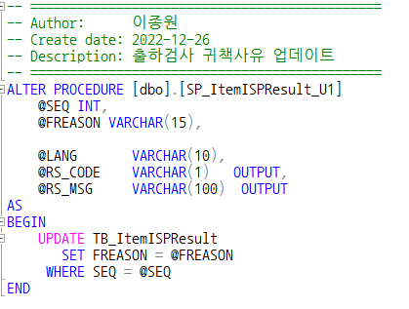
주요화면 및 코딩 - 출하검사 이력조회

Slide 26
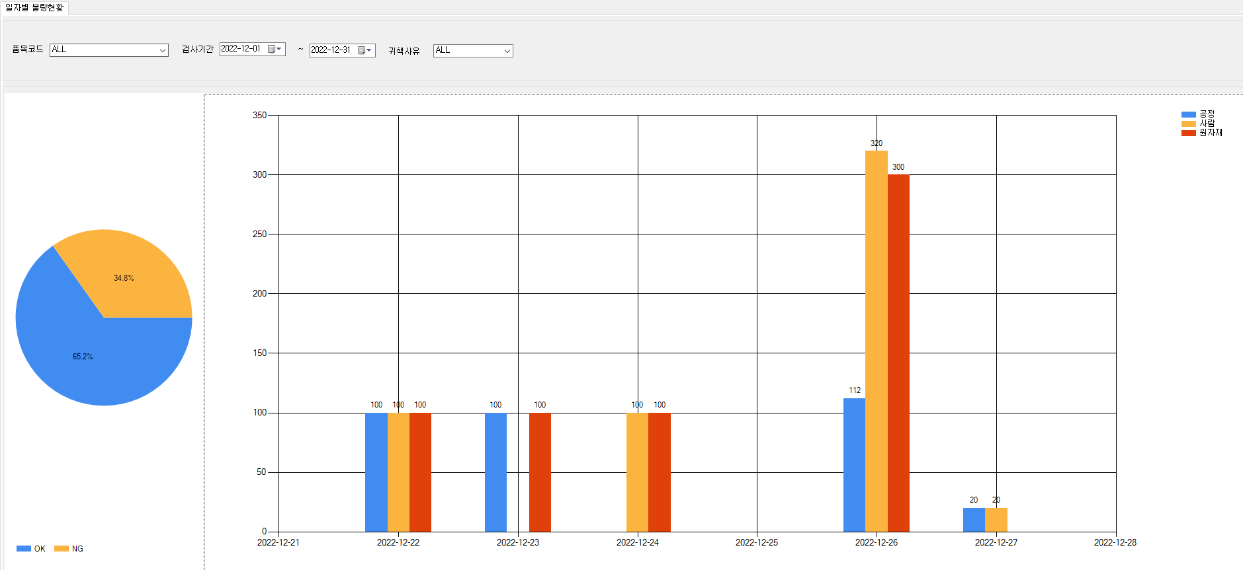
주요화면 및 코딩 - 일자별 불량 현황
조회 기간 동안 OK/NG 비율
조회 기간동안 일자별 불량 발생 건수

Slide 27
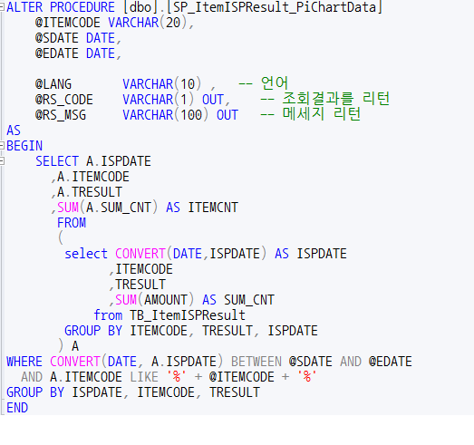
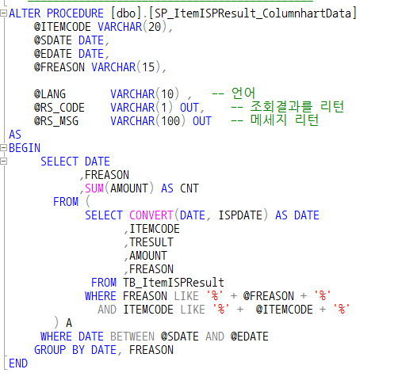
주요화면 및 코딩 - 출하검사 이력조회

Slide 28
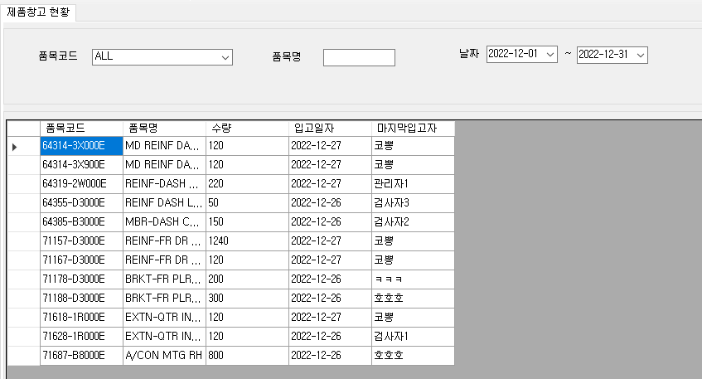
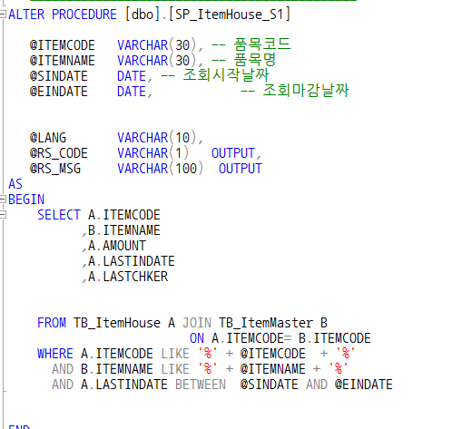
주요화면 및 코딩 - 제품 창고 현황
TB_ITEMHOUSE 테이블의 제품별
재고 수량을 조회

Slide 29
Q & A

